Slide 1

博尔塔拉蒙古自治州住房和城乡建设局
地震应急预案政策解读
博州建发〔2026〕11 号
Notes:
大家好，今天我们共同学习解读《博尔塔拉蒙古自治州住房和城乡建设局地震应急预案》。这份预案的出台，旨在规范全州住建系统的地震灾害应急处置流程，健全上下联动、分级负责的工作机制，对于保障人民生命财产安全和城乡建设安全具有重要意义。接下来，我将从制定背景、核心框架、本地化特色以及贯彻落实要求等几个方面，为大家进行详细解读。

Slide 2

目录 CONTENTS
01
制定背景与依据
02
核心框架及重点条款解读
立足区域灾害风险实际，明确编制的政策法规与现实依据，确立“人民至上、生命至上”的指导思想，坚持统一领导、分级负责、快速反应的工作原则。
界定预案适用范围与自然灾害分级标准，详解统一高效的组织指挥体系架构，系统拆解从一般到特别重大的四级应急响应机制及现场处置规范。
03
本地化特色与创新亮点
04
贯彻落实与施行说明
结合本地区地理气候特征优化响应流程，细化乡镇（街道）等基层单元的处置职责，强化多部门扁平化联动机制，凸显预案的实操性与针对性。
明确预案正式施行日期，部署宣传解读、实战演练、物资储备等落地要求，压实属地、部门与单位责任，确保预案从“纸面”落到“地面”。
Notes:
本次解读将分为四个部分。首先，我们将了解预案制定的背景与依据，明确其出台的必要性和合法性。其次，将深入解读预案的核心框架和重点条款，这是本次学习的重点。第三部分，我们将分析本预案相较于自治区通用预案的本地化特色。最后，明确贯彻落实的工作要求和施行说明。

Slide 3


01 制定背景与依据
01 落实上级法定与工作要求
依据《防震减灾法》《突发事件应对法》及自治区部署，构建三级应急处置体系。明确各地州需编制专项预案，压实房屋鉴定、市政抢修、工地管控及灾后重建等行业主体责任，确保上下贯通、执行有力。
02 补齐全州住建应急标准化短板
针对全州住建系统此前缺乏全链条规范的问题，预案实现了从震前准备、应急响应、抢险排险到灾后重建的全流程、全要素标准化管理，填补了行业处置规范的空白，提升应急管理的科学性与系统性。
编制意义：预案是住建系统应对突发地震灾害的“行动指南”，旨在建立统一指挥、分工明确、反应迅速、处置高效的应急机制，最大程度保障人民群众生命财产安全，维护城市生命线工程安全稳定。
03 履行住建行业法定职责
将法律法规赋予的房屋安全鉴定、市政设施抢险、受灾群众安置及重建规划等五大核心职责，细化为可落地、可调度、可考核的实操流程，确保法定职责在应急实战中精准落地、责任到人。
Notes:
首先来看第一部分，预案的制定背景与依据。制定本预案主要基于三个方面的考虑：一是为了严格落实国家和自治区的法律法规及工作要求，构建三级应急处置体系；二是为了补齐我州住建系统在应急管理方面的标准化短板，实现全流程规范管理；三是为了更好地履行住建部门在抗震救灾中的法定职责，将法律要求转化为具体的行动指南。

Slide 4
01 制定背景与依据
本《预案》的编制严格遵循国家、自治区、自治州及行业的相关法规和标准体系，立足博州地域实际与住房城乡建设领域特点，充分吸纳前沿抗震防灾技术规范，确保预案具备坚实的合法性基础、科学的编制逻辑与高效的落地可操作性。
01 国家法规标准遵循
02 自治区政策文件衔接
以《中华人民共和国突发事件应对法》《防震减灾法》为根本法律遵循；严格对标《建筑抗震设计规范》等国家标准，并落实《房屋建筑震后应急鉴定标准》等专项技术准则，筑牢法律与技术根基。
紧密衔接《新疆维吾尔自治区实施〈突发事件应对法〉办法》及自治区地震应急预案体系；全面执行2024版《自治区城镇住宅抗震体检技术要点》，确保与自治区住建领域防灾减灾要求同频共振。
03 自治州本级部署落实
04 行业技术规范保障
以《博尔塔拉蒙古自治州地震应急预案》为直接编制依据，结合博州城市建设现状与抗震防灾实际需求，细化住建系统的应急响应流程、部门联动机制及现场处置的具体实施细则。
整合建筑可靠性鉴定、危险房屋鉴定、砌体及混凝土结构检测等全套技术标准；引入震后应急评估、临时加固及房屋修复的行业最新技术导则，为震后房屋安全应急工作提供科学技术支撑。
Notes:
预案的编制有着坚实的法律和政策依据。我们严格遵循了国家层面的《防震减灾法》等法律法规，对标了自治区住建厅的应急预案和技术要点，同时结合了自治州本级的地震应急预案，并吸纳了建筑行业最新的技术规范。这确保了我们的预案既符合上级要求，又贴合博州实际。

Slide 5
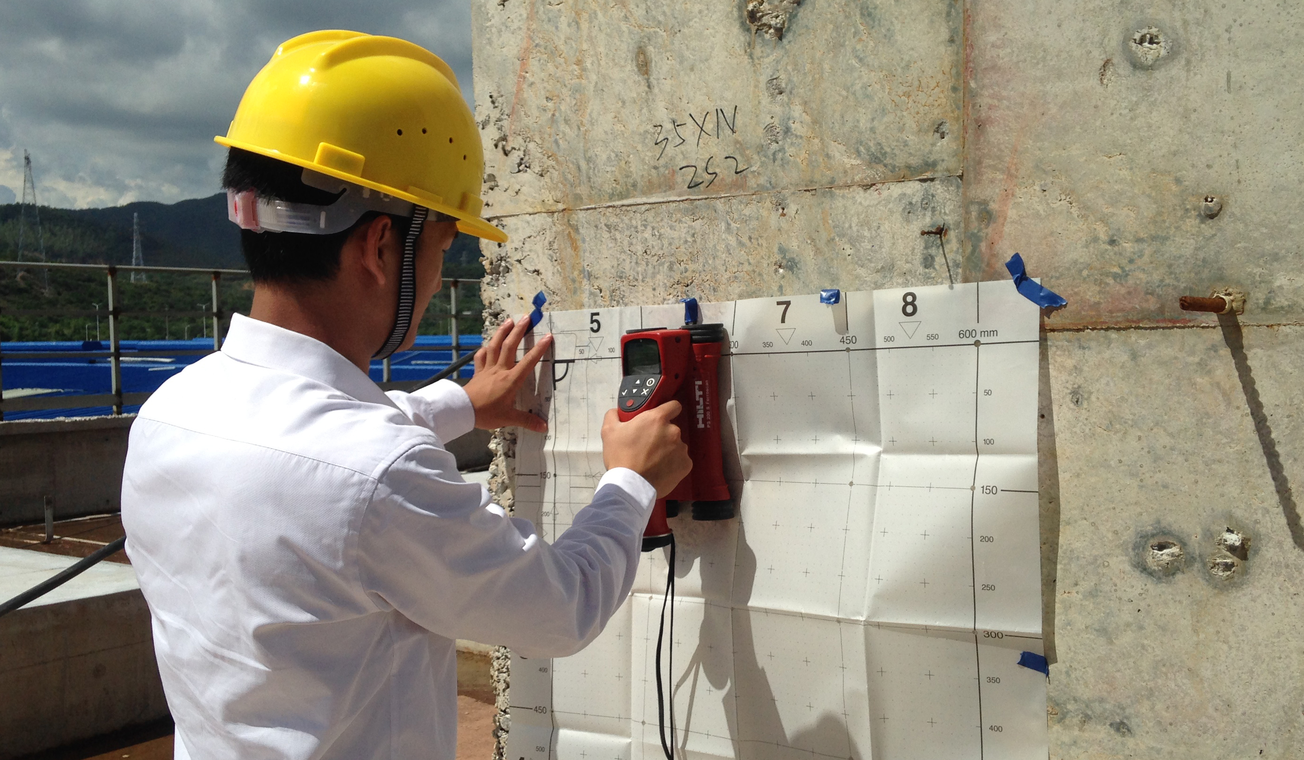
01 制定背景与依据
一、总体指导思想
坚持以习近平新时代中国特色社会主义思想为根本遵循，深入贯彻习近平总书记关于防灾减灾救灾及新疆工作的重要指示精神。完整准确贯彻新时代党的治疆方略，始终秉持“人民至上、生命至上”理念，着力构建统一指挥、分级响应、部门联动、专业处置的住建领域地震应急体系，全面保障城乡建构筑物、市政基础设施安全，维护社会大局持续稳定。
二、核心工作原则
图：专业技术人员对建筑结构进行抗震安全检测与鉴定，这是落实“预防为主”原则的重要实践环节，为灾后科学评估与抢险提供基础数据。
01 生命至上，快速响应
首要保障群众生命安全，建立秒级响应机制，确保指令下达畅通无阻。
02 属地为主，分级管控
压实地方主体责任，省、市、县三级分级负责，层层传导工作压力。
03 统一指挥，协同高效
构建统一指挥体系，强化住建与应急、消防、卫健等部门联动协同。
04 科学施救，专业支撑
依托专业技术力量，坚持先保生命线、再保重点、后全面恢复的原则。
Notes:
预案的指导思想是坚持人民至上、生命至上，建立统一、高效的应急体系。为此，我们确立了五大工作原则：人民至上、属地为主、统一指挥、预防为主和专业支撑。这些原则将贯穿于我们抗震救灾工作的全过程，确保应急处置科学、有序、高效。

Slide 6
02 核心框架及重点条款解读
01 核心框架：构建全链条闭环预案体系
预案共设13章正文，配套14项实操附录，实现了从“总则、灾害分级、组织指挥、分级响应、现场处置”到“信息报送、保障措施、宣传演练、奖惩追责”的全流程覆盖，形成了上下贯通、衔接紧密的制度闭环。
02 适用范围：全域覆盖与精准界定
03 灾害分级：对标国家统一标准
地域：覆盖博州行政管辖全域，无地域盲区。
震级：针对4.0级及以上地震灾害的应急处置。
业务：涵盖城镇住宅、市政设施、在建工地、物业小区、避难场所及灾后重建等住建全领域。
完全沿用国家、自治区关于地震灾害的四级划分标准（一般、较大、重大、特别重大），确保与上级预案无缝衔接。
明确的分级标准为响应启动、指挥层级、资源调配提供了刚性依据，保障应急处置的科学性、规范性与时效性，避免响应不足或过度响应。
Notes:
接下来进入第二部分，核心框架及重点条款解读。本预案结构完整，共13章，覆盖了应急管理的全链条。其适用范围非常明确，即博州全域发生4.0级及以上地震时，所有住建业务的应急工作都将遵循本预案。同时，我们完全沿用了国家和自治区统一的地震灾害分级标准，确保了应急响应的一致性。

Slide 7




02 核心框架及重点条款解读
双指挥长制，强化统筹力度
实行局党组书记、局长“双指挥长”负责制，两名副局长任副指挥长，构建“一把手”挂帅、层级清晰的领导体系，确保指挥权威高效、决策科学迅速。
全域覆盖，凝聚工作合力
成员单位涵盖局机关各业务科室及局属事业单位，打破部门壁垒，实现住建领域监管、建设、保障等资源力量的全面整合与统一调度。
实体运行，保障常态值守
办公室设在州抗震防灾服务中心，承担预案管理、信息汇总、24小时应急值守及专家组统筹职能，实现应急管理工作的常态化、专业化运转。
细化创新，实现精准处置
结合博州地域特点和住建行业实际，细化创新七大专项工作组，覆盖抢险救援、后勤保障等关键环节，确保应急处置任务的专业化分工与高效协同。
Notes:
在组织指挥体系方面，我们设立了州住建局突发事件应急指挥部，实行双指挥长制，由局主要领导亲自挂帅，确保指挥有力。指挥部办公室设在州抗震防灾服务中心，负责日常工作。特别值得一提的是，我们结合本地实际，细化创新了七大专项工作组，这将极大提升应急处置的专业化和协同效率。

Slide 8



02 核心框架及重点条款解读
四级分级应急响应机制
机制遵循“震情灾情双触发”原则，明确各级响应的启动条件、责任主体与处置规范，形成从启动、调整到终止的全流程闭环管理，确保应急处置工作精准、高效、有序开展。
01 响应启动判定
02 响应动态调控
03 响应终止与衔接
依据地震震级、灾害破坏程度及人员伤亡情况，科学划定响应等级，明确启动主体与责任分工，确保第一时间激活指挥体系，实现资源快速调配。
根据灾情发展态势，由州住建局指挥部研判并提出调整建议，报请州抗震救灾指挥部审批后执行，严格落实统一指挥、分级负责的调度原则。
当险情消除、市政功能基本恢复且社会秩序稳定后，按程序终止响应，无缝转入灾后恢复重建、灾情评估与设施加固阶段，保障民生尽快回归正轨。
机制价值：该机制实现了应急响应的标准化与精细化，有效避免了响应不足或过度响应，为抗震救灾工作提供了制度化保障，确保指挥有力、执行高效。
Notes:
预案建立了四级分级应急响应机制。这意味着我们会根据地震的强度和灾情的大小，启动不同级别的响应。从启动、调整到终止，都有明确的程序规定。特别是响应的调整和终止，需要报请州抗震救灾指挥部同意，这体现了上下联动、统一指挥的原则。当应急响应结束后，我们将立即转入灾后重建阶段。

Slide 9
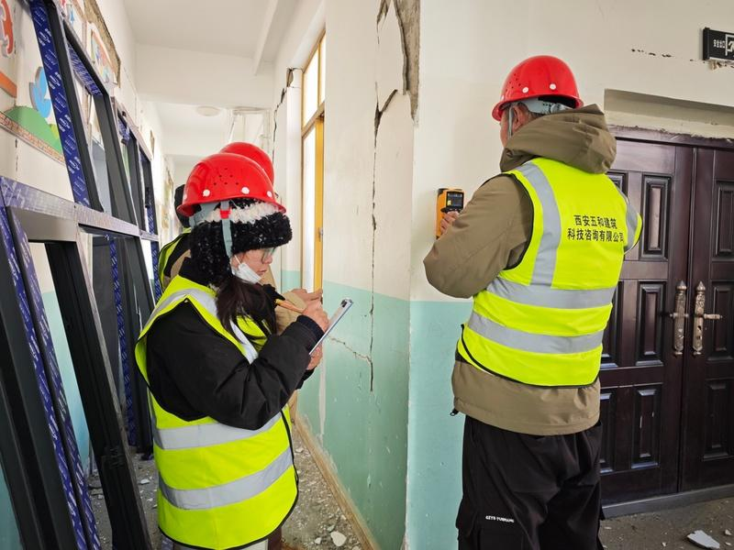
02 核心框架及重点条款解读
核心现场处置要求（一）：房屋安全
01 建立三级评估分类体系
对所有受损建筑实施统一标准分类，明确划定“可继续使用、暂停使用待鉴定、危险停止使用”三类等级，实现震后房屋安全风险的精准识别与分级管控，为后续处置提供科学依据。
02 强化风险管控与排险措施
针对老旧砖混、农牧区土木结构等高危危房，第一时间实施物理围挡与封闭警示，严禁人员进入；对鉴定为整体危险的建筑，迅速组织专业力量拆除排险，从源头防范余震引发的次生灾害。
03 规范评估的标准化支撑
配套印发标准化《房屋安全评估记录表》，同步制定全套检测技术规范，明确评估流程、判定指标与操作细则，确保现场评估工作规范有序、结果科学可追溯，为抗震救灾决策提供坚实技术支撑。
专业技术人员深入震后房屋内部，严格按照技术规范开展结构安全检测与评估工作，确保结果真实可靠。
Notes:
现场处置是应急工作的核心。首先是房屋安全。我们要求对所有受损建筑进行三级评估，明确划分出可继续使用、暂停使用和危险停止使用三类。对于危险建筑，特别是老旧危房，要立即采取封闭、拆除等措施，防止次生灾害。为了保证评估工作的科学性，我们还配套了标准化的记录表和技术规范。

Slide 10
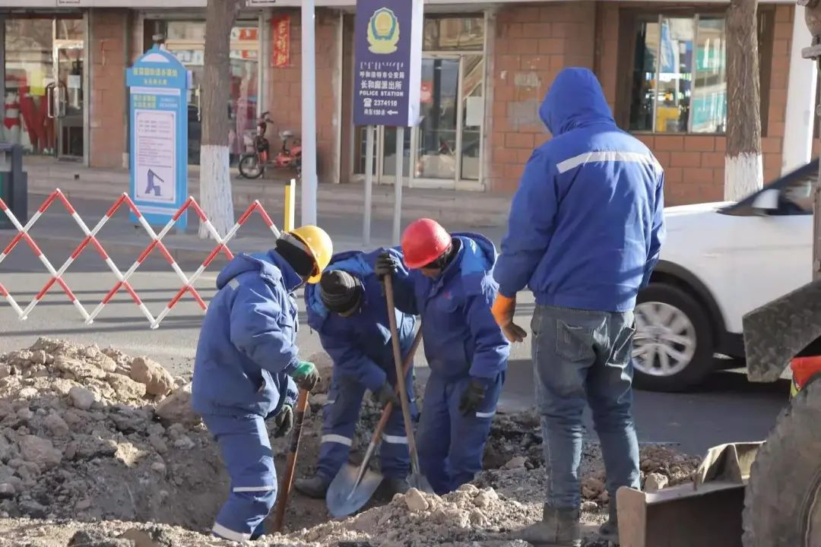
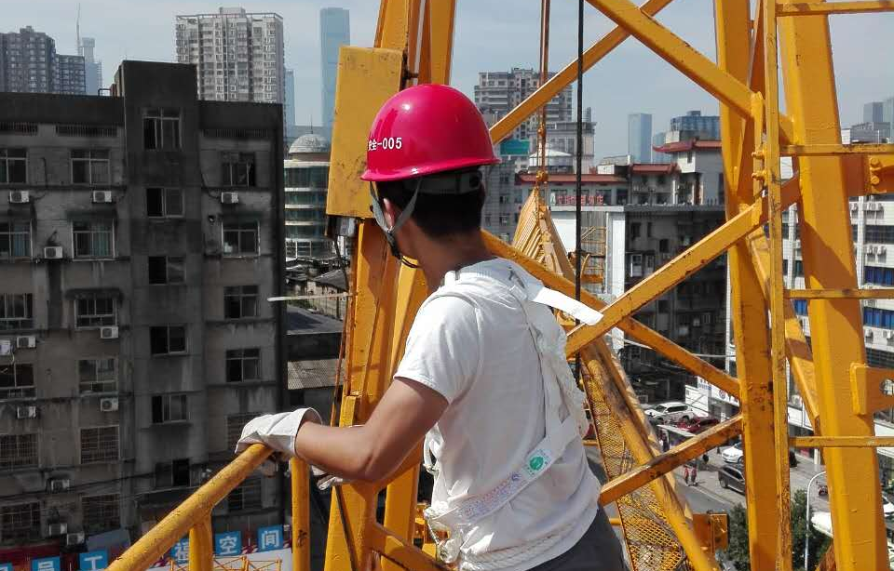
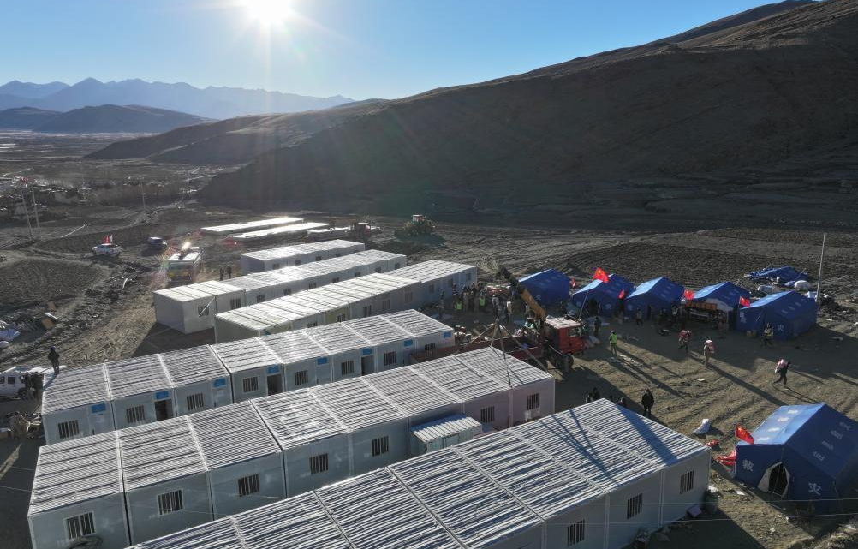
02 核心框架及重点条款解读
01 市政生命线优先抢修
02 在建工地全域管控
03 民生安置资源统筹
优先处置：第一时间抢修燃气泄漏、管网断裂及道路桥梁损毁，阻断风险源。
严防次生：加强隐患排查，严防爆炸、内涝等次生灾害，保障城市基础运行稳定。
即时停工：震后立即停工并疏散人员，严禁冒险作业，确保人员安全。
隐患整治：重点检查加固塔吊、脚手架、临时板房，消除高空坠物风险。
资源调配：统筹装配式板房等物资资源，高效搭建临时安置点。
公服优先：优先保障学校、医院等公共服务设施过渡安置，恢复民生服务。
Notes:
在市政生命线方面，我们强调优先抢修燃气、供水、道路等关键设施，防止次生灾害。对于在建工地，必须立即停工疏散，并重点检查塔吊、脚手架等高危部位。在群众安置方面，我们将统筹资源，优先保障学校、医院等公共服务设施的过渡安置，确保基本公共服务不受影响。

Slide 11

02 核心框架及重点条款解读
01 震区县市住建局：灾情速报机制
●初报时限：地震发生后30分钟内完成首次上报，确保“黄金时间”信息通畅。
●书面详报：按灾害等级分级报送，特别重大灾害2小时内、重大灾害4小时内、较大及一般灾害8小时内提交书面灾情报告。
02 州住建局办公室：快速核报与签发
●逐级上报：收到县市灾情信息后，1小时内汇总上报州政府及自治区住建厅。
●审批签发：所有灾情报送材料需经指挥长签字确认；紧急情况下可实行“边报边补签”，优先保障信息传递效率。
信息报送是应急指挥的“生命线”
严格的时限要求是确保上级决策部署、救灾资源调配及时有效的关键前提。各级住建部门需建立24小时应急值班机制，确保信息渠道畅通无阻，做到不迟报、不漏报、不瞒报。
03 信息发布管理：统一口径与审批
●严格审批：对外发布震情、灾情信息，须经州政府同意并由指挥长最终签发。
●规范管理：严格执行新闻发布制度，严禁任何单位或个人擅自发布未经核实的信息，确保发布信息的权威性与严肃性。
Notes:
信息报送是应急指挥的关键环节。预案对信息报送的时限做出了硬性规定。震区县市住建局必须在震后30分钟内上报初报，并根据灾害等级在2至8小时内报送完整书面灾情。州住建局办公室则需在收到信息后1小时内上报上级部门。所有对外信息发布都必须严格遵守规定，确保信息发布的权威性和统一性。

Slide 12
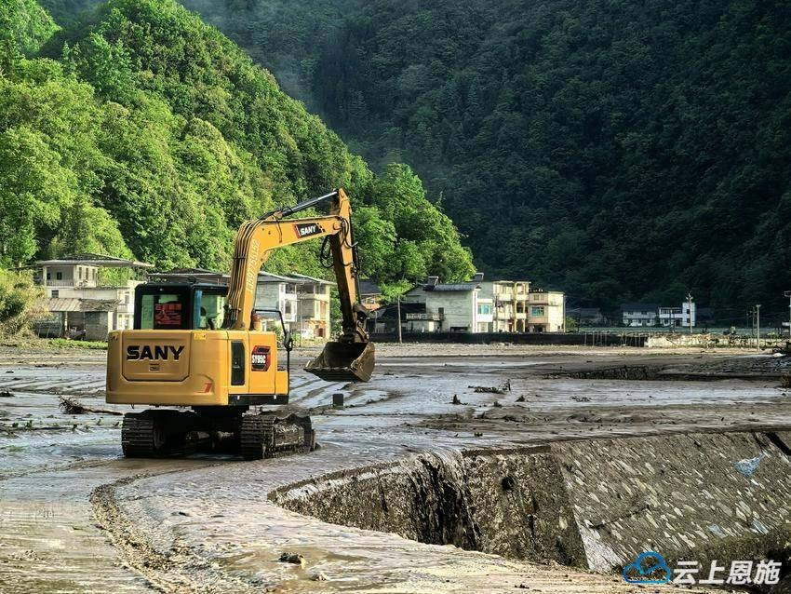
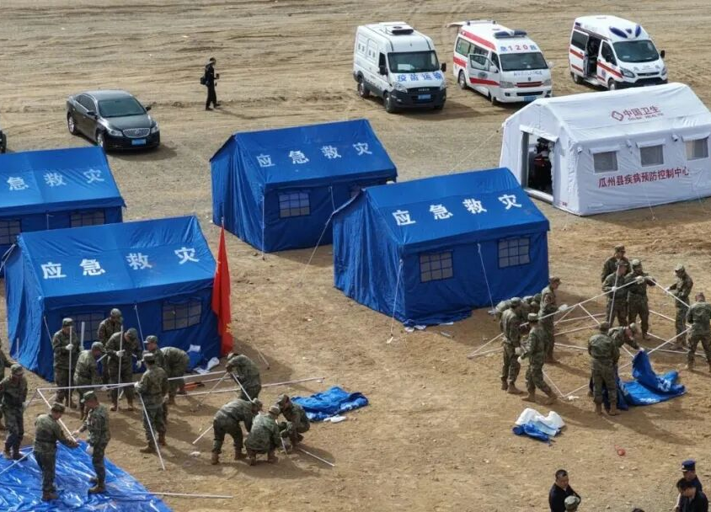
02 核心框架及重点条款解读
01 震后工作有序衔接与规划
应急响应终止后，迅速开展震害考察，为抗震标准修订提供实证数据；同步配合编制灾后重建规划，并联动修编城市抗震防灾专项规划，确保灾后恢复重建科学、有序、安全推进。
02 应急保障四大关键抓手
物资装备标准化
建立动态物资台账，配套三类标准化应急装备清单，保障储备充足。
专业队伍规范化
组建管理指挥、震害评估、工程抢险三支专业队伍，强化实战能力。
03 九大应急保障体系全覆盖
构建覆盖通信、物资装备、专业队伍、技术储备、宣传培训、年度演练、监督检查、奖惩机制、新闻发布的九大保障体系，形成“事前预防、事中响应、事后恢复”的全链条闭环管理。通过全方位的制度保障与资源支撑，确保地震应急预案从方案规划到实战落地的高效转化，全面提升区域防灾减灾救灾的综合能力。
实战演练常态化
每年至少组织1次桌面推演或实战综合演练，提升协同处置水平。
责任奖惩制度化
明确表彰奖励情形与7类责任追究行为，压实属地与部门责任。
Notes:
应急响应结束后，工作重点转向后期处置。我们将开展震害考察，为未来的抗震标准修订提供数据支持，并配合编制灾后重建规划。为确保应急工作顺利开展，预案构建了覆盖九大板块的全维度应急保障体系，对物资装备、专业队伍、年度演练以及奖惩追责都做出了明确规定，特别是要求每年至少组织一次演练，提升实战能力。

Slide 13
03 本地化特色
本《预案》在对标自治区通用预案的基础上，紧密结合博州地域特点与应急管理实际需求，进行了多项针对性的本地化创新与优化，进一步增强了预案的实用性、针对性和可操作性，使其更贴合基层应急处置的现实场景。
01. 增设村镇专项处置工作组
针对农牧区土木结构危房占比高的现状，设立专项工作组，针对性规范危房排查、疏散安置与应急处置流程，筑牢农牧区抗震救灾防线。
04. 量化应急装备配置与储备
结合博州应急需求，对救援装备、生活物资等的种类、数量、存放点位进行量化明确，使物资储备更具针对性，避免资源闲置与短缺。
02. 细化中小有感地震处置流程
填补自治区预案在4.0—5.0级地震处置上的细则空白，明确分级响应标准、现场处置要点与信息报送机制，实现精准高效应对。
05. 实行“双指挥长”统筹架构
建立“党政双指挥长”机制，统筹党建引领与应急指挥调度，强化党对应急工作的全面领导，确保应急处置与民生保障高效协同。
03. 统一全套标准化报表体系
制定涵盖灾情速报、物资调配、人员安置等全流程的标准化报表，统一数据口径与填报规范，提升基层信息报送效率与数据准确性。
06. 明确公共建筑优先保障机制
将学校、医院等关键公共建筑列为优先保障对象，明确震后优先鉴定、抢修和安置的工作原则，保障公共服务功能快速恢复。
Notes:
第三部分，我们来看看本预案的本地化特色。与自治区的通用预案相比，我们结合博州的实际情况，进行了多项创新。例如，我们专门增设了村镇专项处置工作组，以应对农牧区的特殊情况；细化了中小地震的处置流程；统一了报表，量化了装备配置，让基层部门能够更方便地执行。这些创新点让我们的预案更接地气，更具操作性。

Slide 14
03 贯彻落实与施行说明
01 修订本级预案
结合本地实际，参照本《预案》框架，细化完善本级地震应急预案，确保预案内容贴合辖区抗震救灾需求，具备可操作性。
02 常态化实战演练
每年至少组织1次综合性应急演练，针对震情速报、人员疏散、抢险救援等关键环节开展推演，提升实战处置能力。
03 健全支撑保障体系
建立应急物资储备库，动态补充救援装备；组建地震应急专家组，完善技术支撑机制，为应急决策提供科学依据。
04 规范备案与管理
预案修订完成后，及时报送州住建局及本级人民政府备案。建立预案动态更新机制，确保预案始终适应形势变化。
Notes:
最后，我们谈谈如何贯彻落实。预案的生命力在于执行。我们要求各县市住建局参照本预案，尽快修订本级预案，并常态化组织应急演练，完善物资和队伍保障。修订完成后，要及时上报备案，形成全州上下联动、协同作战的应急管理格局。

Slide 15





04 贯彻落实与施行说明
01 文件依据
02 施行日期
03 解释主体
严格依据国务院、自治区等相关文件精神制定，确保政策制定合规、执行有据，为抗震救灾工作提供坚实的政策支撑与制度保障。
本预案自2026年7月30日起正式施行，明确执行时间节点，保障抗震救灾应急响应机制及时启动、有序运转，确保各项措施落地见效。
由博尔塔拉蒙古自治州住房和城乡建设局负责本预案的具体解释工作，确保政策执行标准统一、解读权威，及时回应实施过程中的相关咨询。
04 备案管理与报送
05 动态修订与完善
预案制定完成后，同步报送自治区住房和城乡建设厅、自治州抗震救灾指挥部办公室备案。建立多级联动的预案管理体系，确保信息互通、上下协同，形成抗震救灾工作的整体合力。
根据国家、自治区相关法律法规的更新调整，结合本地震害处置的实际复盘情况与应急演练结果，适时对预案进行修订和完善，持续提升预案的科学性、针对性和可操作性。
Notes:
关于预案的施行，这里做几点说明。本预案依据博州建发〔2026〕11号文件，自2026年7月30日起正式施行。预案由州住建局负责解释，并已按要求报送上级部门备案。同时，预案将实行动态管理，根据实际情况的变化适时进行修订和完善，以保持其科学性和有效性。

